Slide 1
Významná tržní síla

Slide 2
Maloobchodní distribuce skrze obchodní řetězce
Ekonomické výhody
Rizika
Úspory z rozsahu
Nižší nákupní ceny
Možnost přenést úspory na spotřebitele
Snížení nákladů spotřebitelů na vyhledání zboží
Možnost řetězců ovlivnit poptávku ve svém zájmu
Možnost řetězců rozhodovat o dodavatelích
Soutěž o obchodní prostor, který může vést k cenovému podbízení
Jednostranná orientace na cenu
Vyšší pravděpodobnost zániku drobných dodavatelů a snížení pestrosti nabídky

Slide 3
Působení obchodních řetězců na českém trhu (OECD 2013)

Slide 4
Hlavní nákupní místo českých spotřebitelů

Slide 5
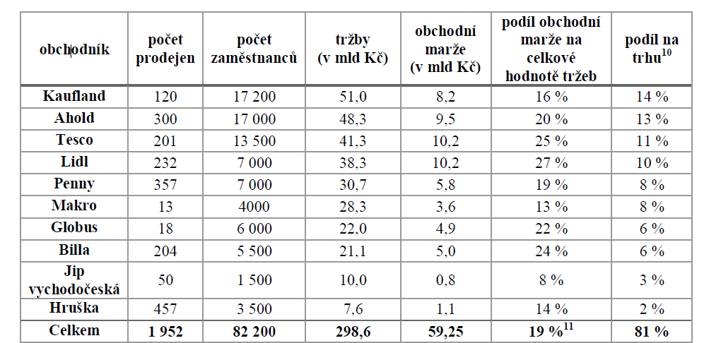
TOP 10 obchodních řetězců v ČR (2015)

Slide 6
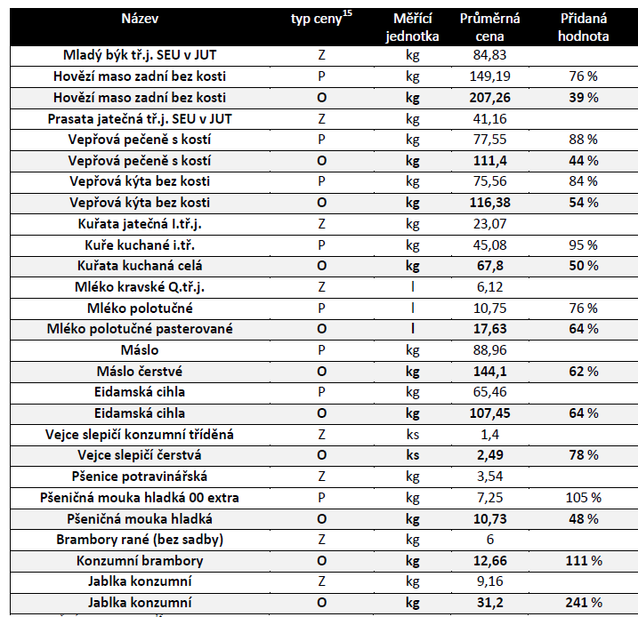
Porovnání průměrných cen zemědělských výrobků, cen průmyslových výrobců a MOC (2016)

Slide 7
Kde je problém?
Výrazná nerovnováha v síle partnerů
Slabší strana spolupracuje na hraně rentability
Slabší smluvní strana nemá prostředky na inovace
Řetězce se pohybují mezi absencí tržní síly a dominantním postavením
Netýká se jen potravinářství

Slide 8
Účel
Individuálně ochranářský x institucionálně ochranářský
Politické téma

Slide 9
Vztah obchodníků a dodavatelů
7 000 českých výrobců potravin (2016)
„Gatekeeper“
Kaufland x Danone (2012)
Kauflan x Opavia (2007)
Tesco x PepsiCo (2012)

Slide 10
Praktiky obchodních řetězců
Regálné, popatek za zavedení nového výrobku, za zařazení na seznam výrobků
Retrospektivní změny
Vratky
Podnákladové ceny
Nedodržování formálních požadavků smlouvy
Nepoctivé přenesení obchodního rizika
Nepoctivé ukončení smluvního vztahu

Slide 11
Výzkum agentury Focus pro Ministerstvo zemědělství
42 % dodavatelů realizuje většinu produkce přes obchodní řetězce
Průměrně dodávají do 5,7 obchodních řetězců
S některou z negativně vnímaných praktik se setkalo 83 % dodavatelů
Vratky se objevují u 38 % dodavatelů
45 % dodavatelů se setkalo s výhružkou vylistování
Nejlépe vnímaný COOP, Billa a Globus, nejhůře Kaufland, Lidl a Penny

Slide 12
Jak regulovat?
Zákon o cenách
Soukromoprávní regulace
Zákon o významné tržní síle
Soutěžní právo

Slide 13
Nákupní síla
  Způsobilost kupujícího výrazně ovlivnit kupní podmínky z jiných důvodů, než je efektivnost
Jde o projev vyjednávací síly (barganing power) na straně poptávky
  Schopnost způsobit jinému náklady nebo jej připravit o výhody, pokud druhá strana neučiní požadované ústupky
  Může se jedna o přirozenou reaktivní protiváhu proti tržní síle na straně nabídky, jež může mít pozitivní dopad pro spotřebitele a může zvýšit efektivnost

Slide 14
Absolutní x relativní koncepce
Absolutní: odběratel má významnou tržní sílu vůči všem svým dodavatelům bez ohledu na jejich velikost
  Velká Británie, Litva, Maďarsko
Relativní: významná tržní síla je výrazně silnější postavení odběratele v rámci vztahu konkrétních dvou partnerů
  Německo, Rakousko, Francie, Itálie

Slide 15
Zákon o významné tržní síle
domněnka, podle níž disponuje významnou tržní silou odběratel, jeho obrat v ČR přesáhne 5 mld. Kč za poslední ukončené účetní období
Povinné náležitosti smlouvy
  Písemnost
  Splatnost do 30 dní
  Peněžní plnění dodavatele max. 3 % z tržeb (poplatky za marketingové, pojišťovací nebo logistické služby)

Slide 16
Zákon o významné tržní síle
Zneužití významné tržní síly
  sjednávání nebo uplatňování smluvních podmínek, které vytváření výraznou nerovnováhu v právech a povinnostech
  sjednávání nebo získávání platby či jiného plnění bez adekvátního (skutečného) protiplnění
  uplatňování nebo získání platby nebo slevy, jejíž výše, předmět a rozsah nebyly písemně sjednány před dodáním potravin
  sjednávání nebo uplatňování plateb za přijetí potravin do prodeje
  sjednávání nebo uplatňování doby splatnosti kupní ceny potravin delší než 30 dnů
  sjednání nebo uplatňování práva na vrácení nakoupených potravin
  diskriminování dodavatele

Slide 17
Příklady porušení zákona o významné tržní síle

Slide 18
Kaufland
S více než 50 % dodavateli byla sjednána delší lhůta splatnosti než 30 dní
Poplatek při postoupení pohledávky
Poplatek 0,5 % za předčasné zaplacení pohledávky
Pokuta 22 130 000 Kč
NSS: Pojem „významná tržní síla“ obsažený v § 3 zákona č. 395/2009 Sb., o významné tržní síle při prodeji zemědělských a potravinářských produktů a jejím zneužití, ve znění účinném do 5. 3. 2016, bylo nutno vykládat ve smyslu tzv. relativního konceptu, tedy jako individuální postavení odběratele vůči konkrétnímu dodavateli

Slide 19
COOP
žádal o plošné snížení základních nákupních cen výrobků, a to pod pohrůžkou vylistování (konce odběru) 30 % sortimentu
Přijetí závazku

Slide 20
Hruška
Neměl písemné smlouvy
Neumožňoval postoupení pohledávky
Závazky

Slide 21
Globus
Porušení maximální délky splatnosti závazků (pro odběratele, kteří na něm nebyli závislí)
Nutil dodavatele účastnit se účetního systému Markant
Pokuta 180 mil. Kč
Úspěšný rozklad

Slide 22
Děkuji za pozornost

